Slide 1
16. Australia ja Oseania
LUMO
2

Slide 2
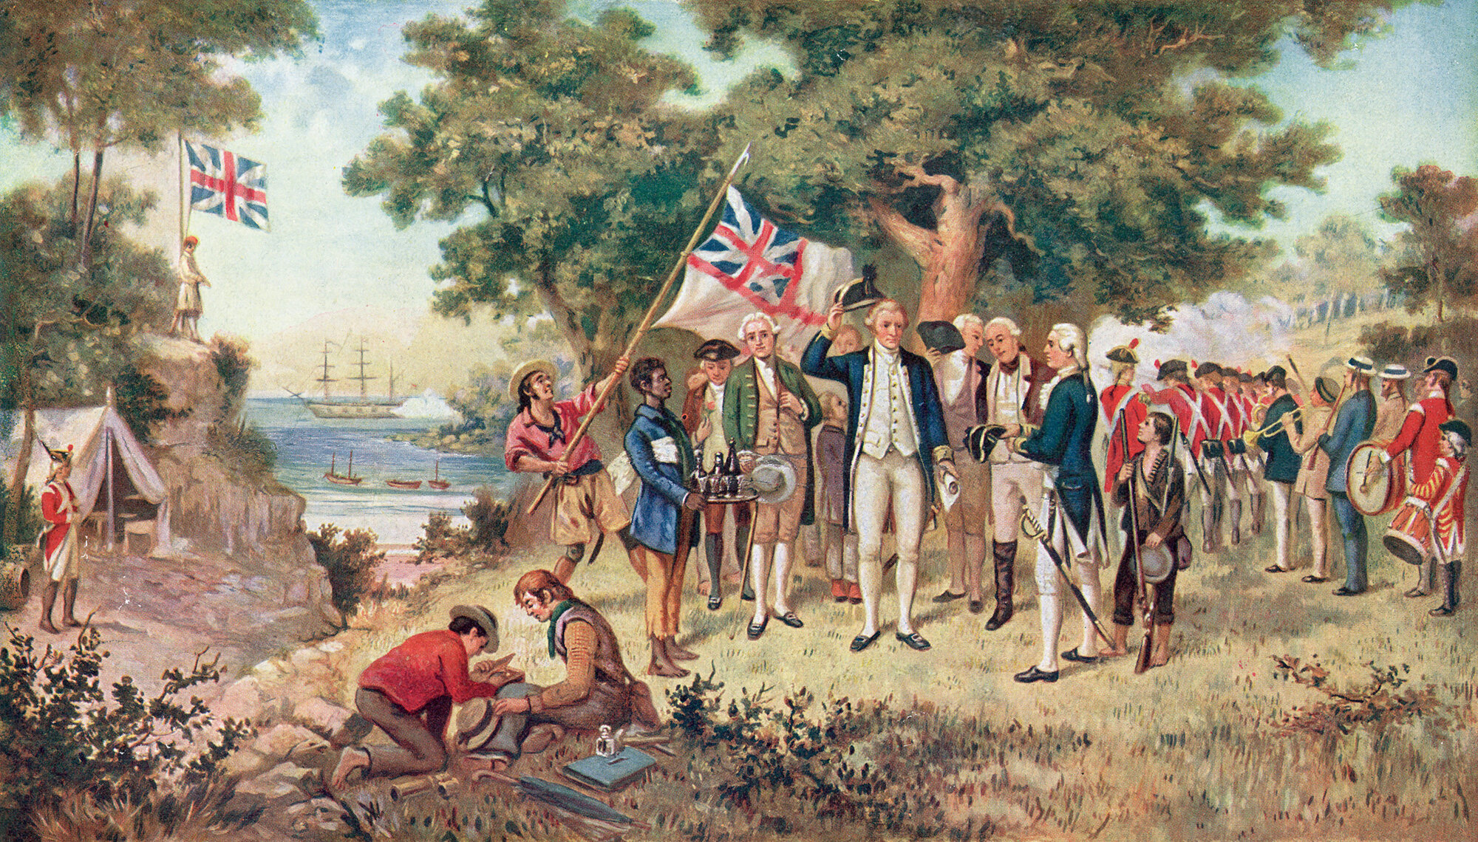
Kristilliset kirkot Euroopasta Australiaan
Noin 60 % Australian väestöstä on kristittyjä.
Kristityistä 40 % on katolilaisia, 30 % anglikaaneja ja 10 % protestantteja.
Uskonnonvapaus on kirjattu perustuslakiin.
Anglikaanisuus saapui Australiaan löytöretkeilijöiden ja siirtomaahallinnon mukana 1700-luvulla.
Katolisuus kulkeutui irlantilaisten vankien mukana.
1800-luvun siirtolaisten mukana Australiaan tuli eri protestanttisia ryhmiä ja kirkkoja.
1900-luvun puolenvälin jälkeen on tapahtunut monikulttuuristuminen.

Slide 3
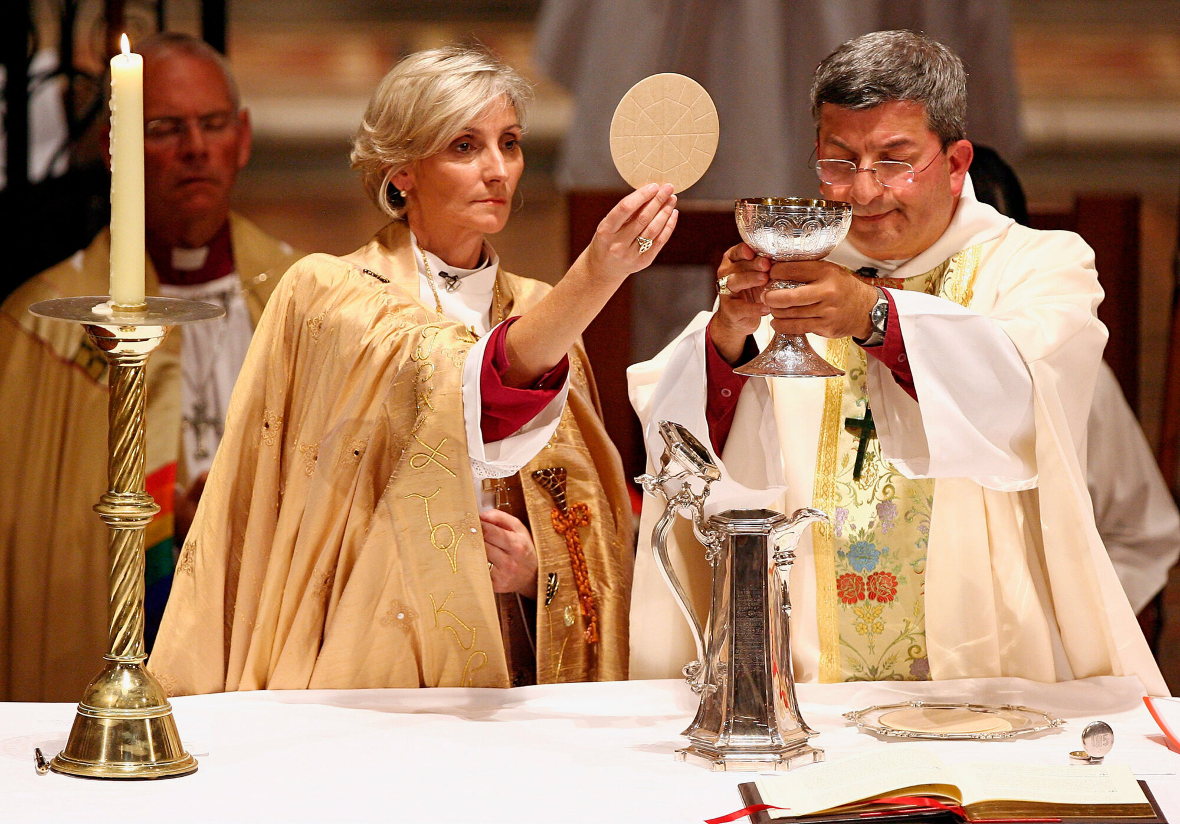
Aktiivista toimintaa yhteisöissä
Protestanttiset kirkkokunnat yhdistyivät 1970-luvulla Yhdistyneeksi kirkoksi.
Aboriginaaleilla on usein omat seurakuntansa. Jumalanpalvelukset pidetään kansojen omilla kielillä.
Yhdistyneen kirkon teologiassa korostuu sosiaalinen oikeudenmukaisuus.
Kirkoilla on merkittävä rooli koulutuksen ja terveydenhuollon järjestämisessä.

Slide 4
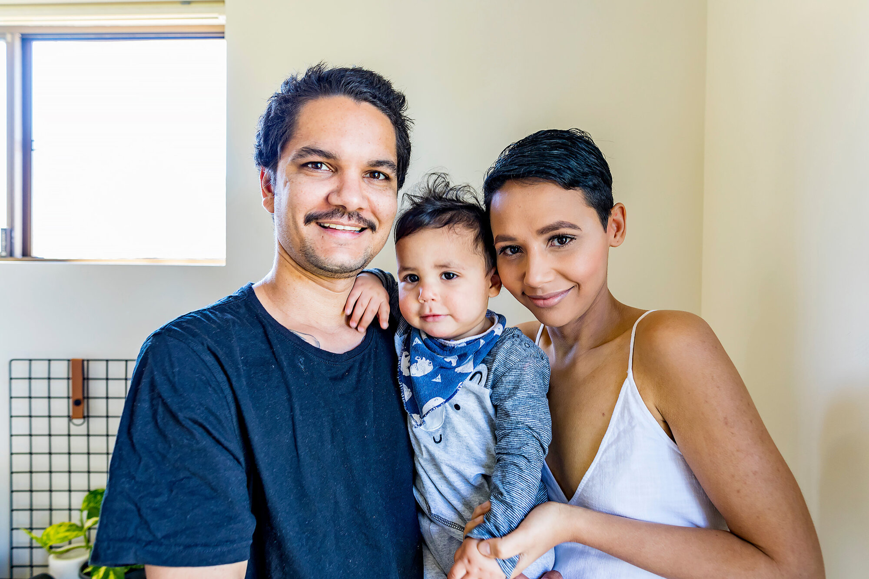
Suhteet alkuperäisväestöön
Brittien siirtomaavalta tukahdutti alkuperäisväestön kulttuurin.
Katolinen kirkko on alkanut puolustaa aboriginaalien oikeuksia Vatikaanin II konsiilin (1960-luvulla) jälkeen.
    Paavi Johannes Paavali II Australiassa 1986: korosti aboriginaalien kulttuurin vaalimista, puolusti heidän maaoikeuksiensa tunnustamista ja syrjinnän sovittamista.
2000-luvulla monet kirkkokunnat ovat pyytäneet aboriginaaleilta anteeksi. Lisäksi esim. maankäyttöoikeuksia on palautettu.

Slide 5
Tyynenmeren saarten synkretistinen kristillisyys
1600–1700-luvuilla löytöretkeilijät kävivät Tyynenmeren saarilla.
1800-luvulla lähetystyöntekijöitä oli kaikilla saarilla. Syntyi pieniä siirtokuntia, ja monet kuninkaat kääntyivät kristityiksi.
Kristityt tuhosivat saarten oman kulttuurin ja perinteiset uskomukset 1800-luvulla.
Nykyisin saarilla on omanlaista teologiaa. Esimerkiksi kristinuskoon sekoittuu animismia ja esi-isien palvontaa.

